Slide 1


JavaScript大作业答辩
小组成员：王子斌、吴云波、徐枭垚
指导老师：霍梅梅

Slide 2





目录
项目背景
项目内容
项目展示
主要涉及知识点
项目特色
项目小组贡献
项目评分

Slide 3
项目名称：2048
项目课题：JavaScript课程大作业
项目发起人：霍梅梅老师
项目小组成员：王子斌、吴云波、徐枭垚
项目时间：2017.6.5-2017.6.11
项目背景

Slide 4
游戏内容：
由登录界面登录游戏，进行符合游戏规则的玩法进行游戏，并在结束时记录分数，比较得最高分。
2048游戏规则：
每次可以选择上下左右其中一个方向去滑动，每滑动一次，所有的数字方块都会往滑动的方向靠拢外，系统也会在空白的地方乱数出现一个数字方块，相同数字的方块在靠拢、相撞时会相加。不断的叠加最终拼凑出2048这个数字就算成功。
项目内容

Slide 5
项目展示
1.登录界面
2.创建用户
3.游戏界面
4.游戏算法

Slide 6
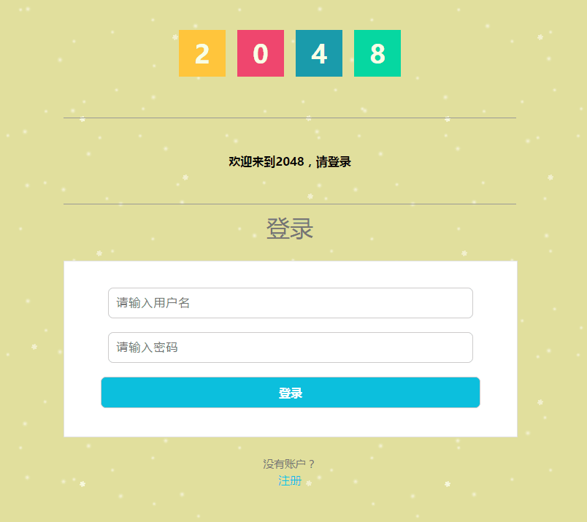
登录界面

Slide 7
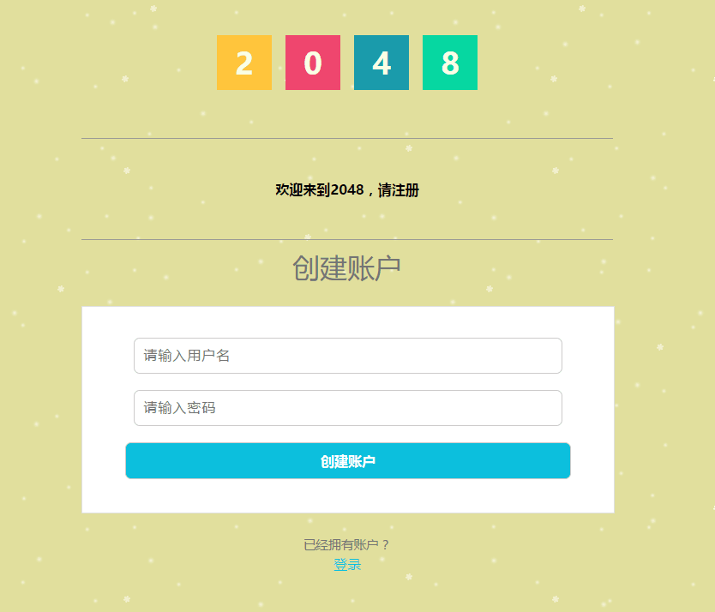
创建用户

Slide 8
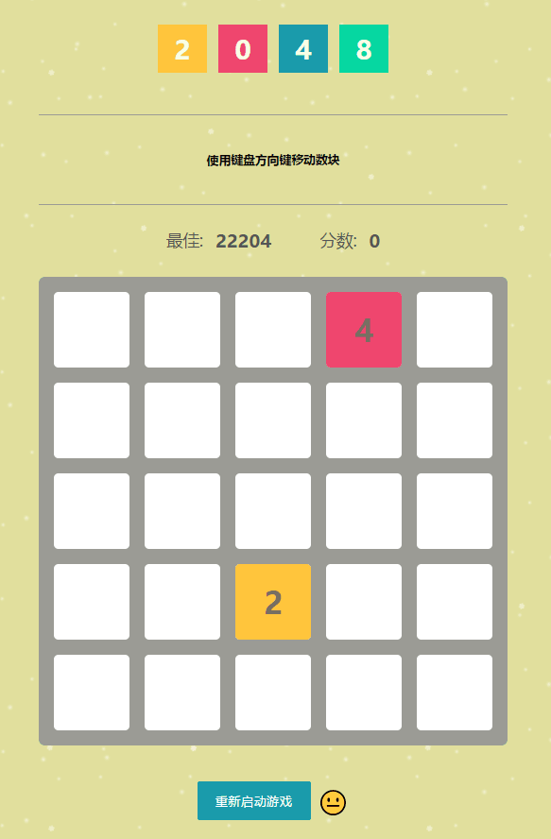
游戏界面

Slide 9
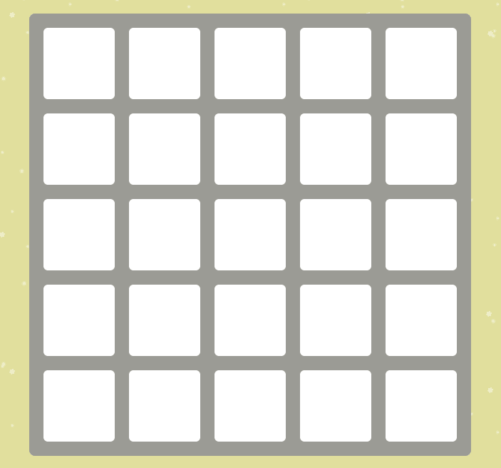
function init()
{
//先建立25个棋盘格子
for(var i=0;i<5;i++)
{
for(var j=0;j<5;j++)
{
var gridCell=$("#grid-cell-"+i+"-"+j);
//每个格子的位置用getPosTop(),getPosLeft()来计算，具体步骤在support.js里
gridCell.css("top",getPosTop(i,j));
gridCell.css("left",getPosLeft(i,j));
}
}
//再将用于存储数据的board初始化为5*5的数组
for(var i=0;i<5;i++)
{
board[i]=new Array();
hasConflicted[i]=new Array();
for(var j=0;j<5;j++)
{
board[i][j]=0;
//此处依然为每个数字没有发生叠加
hasConflicted[i][j]=false;
}
}
//分数设置为0
score=0;
//刷新面板
updateBoardView();
}
初始化棋盘

Slide 10
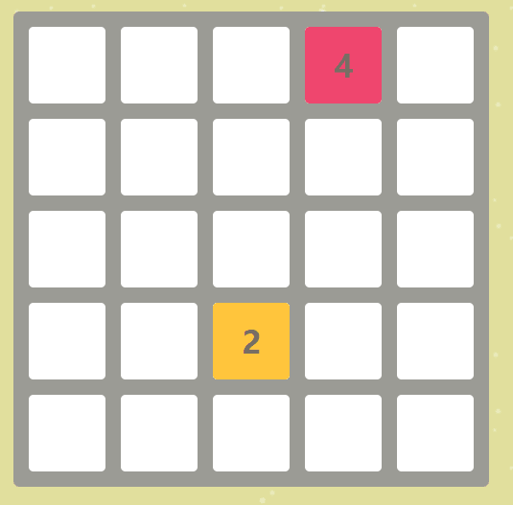
function randomOneNumber()
{
//如果当前面板没有空余空间可用来生成数字，则退出
if (noSpace(board))
{
return false;
}
//先随机选择一个位置
var randomX=parseInt(Math.floor(Math.random()*5));
var randomY=parseInt(Math.floor(Math.random()*5));
//此处选择添加一个死循环为了若随机选择的位置已有数字则再随机选择直到找到空位置
while(true)
{
if(board[randomX][randomY]==0)
{
break;
}
randomX=parseInt(Math.floor(Math.random()*5));
randomY=parseInt(Math.floor(Math.random()*5));
}
//随机生成一个2或4
var randNumber=Math.random() < 0.5 ? 2 : 4 ;
//在随机生成的位置将将随机生成的数字显示出来
board[randomX][randomY]=randNumber;
//将数字显示出来的过程是一个动画，具体过程在showanimation2048.js里
showNumberAnimation(randomX,randomY,randNumber);
return true;
}
随机数生成

Slide 11

<div class="restart">
<button class="btn restart__item js-restart-btn" id="restart" onclick="newGame()">重新启动游戏</button>
<span class="restart__expression"></span>
</div>
.restart__item + .restart__expression::after { /*元素后面插入*/
font-size: 30px;
margin-left: 10px;
content: "😐";
}
.restart__item:hover + .restart__expression::after {
content: "😐";
}
.restart__item:active + .restart__expression::after {
content: "😨";
}

Slide 12
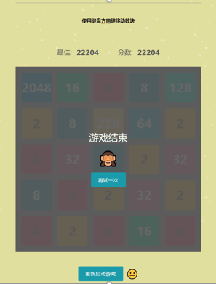
结束界面

Slide 13
判定结束
//判断是否游戏结束的具体过程
function isGameOver()
{
//如果已经没有空间可产生新数字并且现有的数字没有可移动的了
if (noSpace(board) && noMove())
{
//则弹出Game Over!
setTimeout(function () {
endDiv.classList.add('active');
}, 800);
return;
}
}
//判断没有数字可移动的过程
function noMove()
{
if(canMoveDown(board)||canMoveLeft(board)||canMoveRight(board)||canMoveUp(board))
{
return false;
}
return true;
}

Slide 14
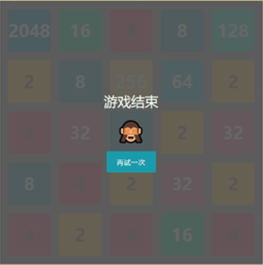
判定结束
.end.active {
opacity: 1;
z-index: 1000;
}
.monkey {
font-size: 48px;
margin: 16px 0;
}
.btn {
font-family: inherit; /*继承父元素字体*/
font-size: 16px;
border: none; /*去掉边框*/
background: #1B9AAA;
letter-spacing: 1px; /*字间距为1*/
color: white;
padding: 14.5px 24px;
border-radius: 3px;
cursor: pointer; /*设定鼠标的形状为一只伸出食指的手*/
}
</div>
<div class="end" id="end">游戏结束
<div class="monkey">🙈</div>
<button class="btn restart__item js-restart-btn" id="try-again" onclick="newGame()">再试一次</button></div>
</div>

Slide 15
//向左移动的具体过程
function moveLeft()
{
var totalAdd = 0;
//首先要判断是否可以向左移动，具体判断过程在support2048.js里
if(!canMoveLeft(board))
{
return false;
}
//moveLeft
for(var i=0;i<5;i++)
{
for(var j=1;j<5;j++)
{
//首先要判断一下要移动的某个数字是否不为0，若不为0，则接着进行
if(board[i][j]!=0)
{
for(var k=0;k<j;k++)
{
//如果[i][j]位置的数字要运动到[i][k]位置，且此位置为0，
//并且两个位置之间没有障碍物，如何判断是否有障碍物在support2048.js
if(board[i][k]==0&&noRowBlock(i,k,j,board))
{
//则移动到[i][k]位置，并且显示移动的动画
showMoveAnimation( i , j , i , k );
board[i][k]=board[i][j]
board[i][j]=0;
continue;
}
游戏算法
移动算法：

Slide 16
游戏算法
//如果[i][j]位置的数字要运动到[i][k]位置，且此位置的值和[i][j]位置的值相等，
//并且两个位置之间没有障碍物，如何判断是否有障碍物在support2048.js，另外还要判断目的位置是否已经发生过一次叠加
else if(board[i][k]==board[i][j]&&noRowBlock(i,k,j,board)&&!hasConflicted[i][k])
{
//则移动到[i][k]位置，并且显示移动的动画
showMoveAnimation( i , j , i , k );
//并且和原有的值叠加
board[i][k]+=board[i][j];
board[i][j]=0;
//计算分数
score+=board[i][k];
//刷新网页显示分数
updateScore(score);
//将目的位置标记为发生过叠加
totalAdd+=board[i][k];
hasConflicted[i][k]=true;
continue;
}
}
}
}
}
移动算法

Slide 17
分数算法
//刷新分数
updateScore(score);
initBestScore();
}
function initBestScore() {
bestScore = localStorage.getItem('bestScore') || 0;
bestScoreDiv.innerHTML = bestScore;
}
if (totalAdd > 0) {
scoreDiv.innerHTML = score;
addDiv.innerHTML = '+' + totalAdd;
addDiv.classList.add('active');
setTimeout(function () {
addDiv.classList.remove("active");
}, 800);
if (score > bestScore) {
localStorage.setItem('bestScore', score);
initBestScore();
}
}
setTimeout('updateBoardView()',200);
return true;
}

Slide 18
登录界面
5乘5的2048
分数及最高分
雪花背景
项目特色

Slide 19
项目小组成员贡献：
王子斌：主要程序代码部分编写
吴云波：样式与页面设计
徐枭垚：主要程序代码部分编写

Slide 20
项目评分
姓名 | 评分
王子斌 | 80
吴云波 | 75
徐枭垚 | 70

Slide 21


